Slide 1
深度神经网络的一些重要现象
Cat Project
2024年6月3日 Monday

Slide 2


01
泛化谜团

Slide 3
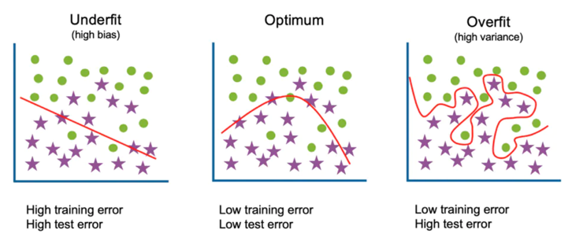
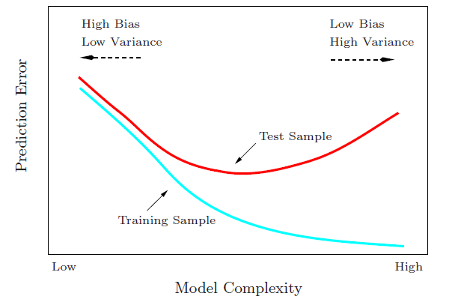
Start from traditional generalization gap
Large complexity → Large generalization gap
Generalization Gap
Traditional wisdom: Too complex is trouble

Slide 4
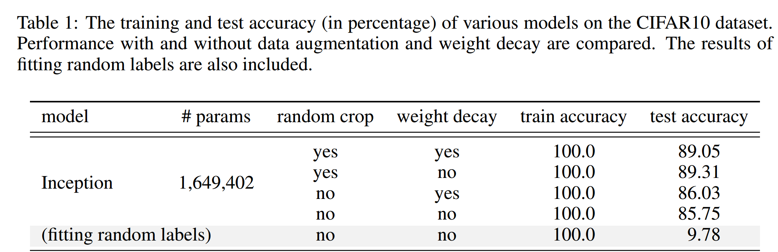
A generalization puzzle arises in deep learning
Puzzle: generalize well even # of para >> # of training data
60000 32x32 colour images in 10 classes
This trouble ignores deep learning?
L. Breiman 1995, Zhang et al., 2016

Slide 5

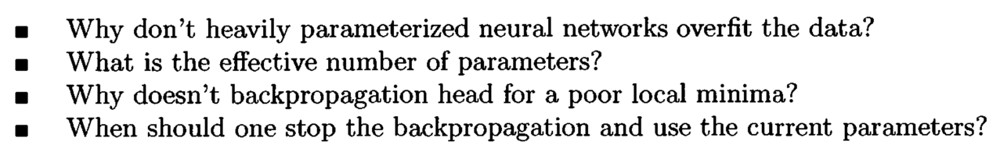
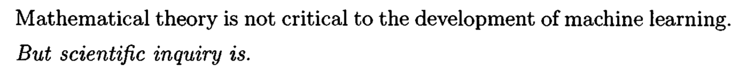
Long-standing problems
1995

Slide 6
02
稳定边缘现象
(Edge of Stability)

Slide 7
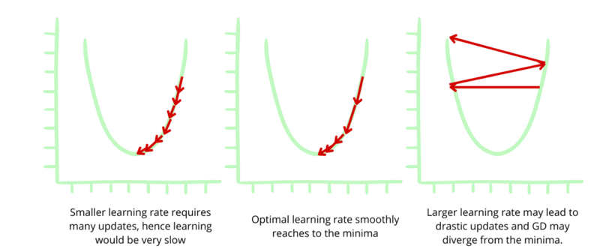
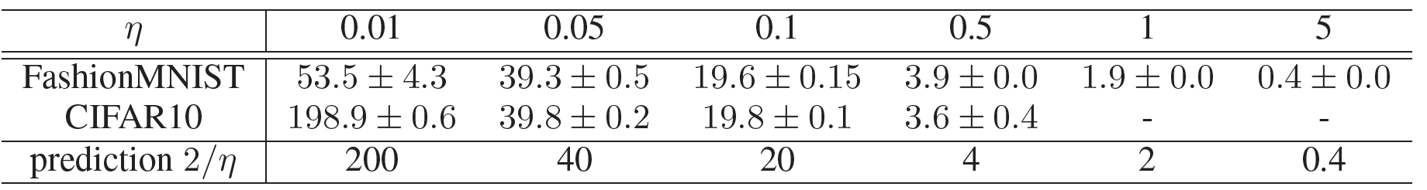
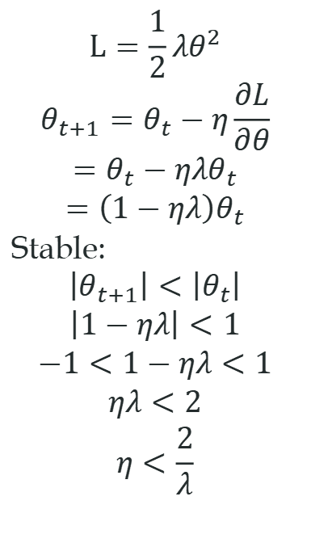
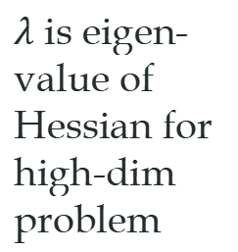
Edge of stability
$$L=\frac{1}{2}λθ^{2}$$
$$θ_{t+1}=θ_{t}−η\frac{∂L}{∂θ}$$
$$=θ_{t}−ηλθ_{t}$$
$$=\left(1−ηλ\right)θ_{t}$$
Stable:
$$\left|θ_{t+1}\right|<\left|θ_{t}\right|$$
$$\left|1−ηλ\right|<1$$
$$−1<1−ηλ<1$$
$$ηλ<2$$
$$η<\frac{2}{λ}$$
$λ$ is eigen-value of Hessian for high-dim problem
https://www.enjoyalgorithms.com/blog/loss-and-cost-functions-in-machine-learning
Edge of stability
Wu, Ma, E, NeurIPS, 2018

Slide 8
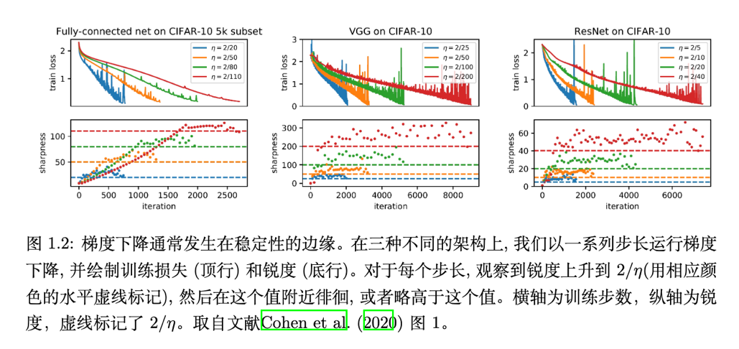
Edge of stability

Slide 9
03
平坦解与尖锐解

Slide 10
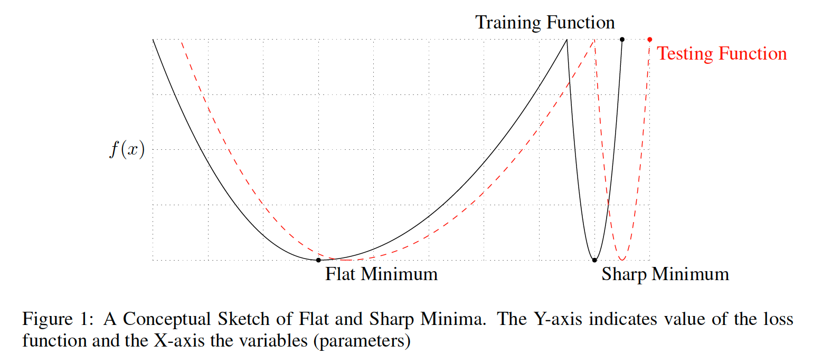
Sharpness effect

Slide 11
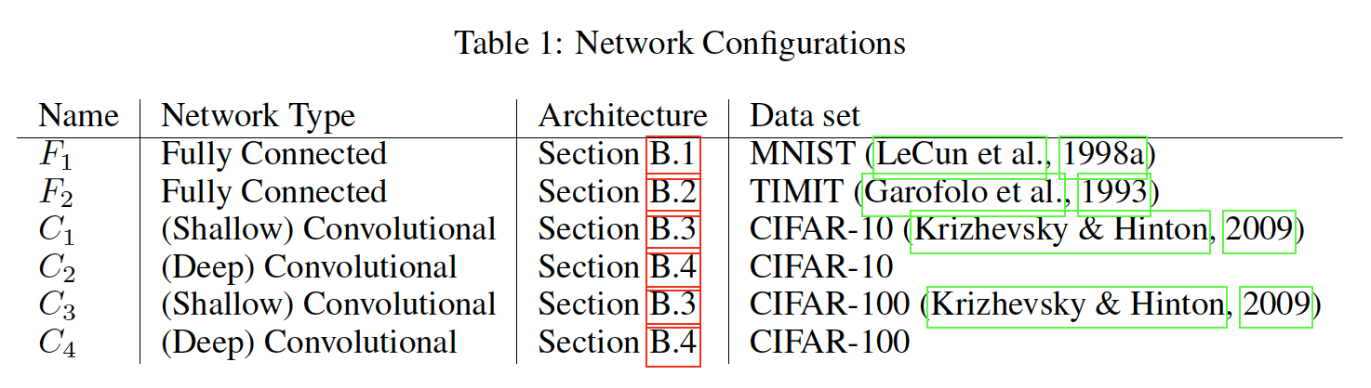
Experiment list(Keskar et al.(2016))

Slide 12
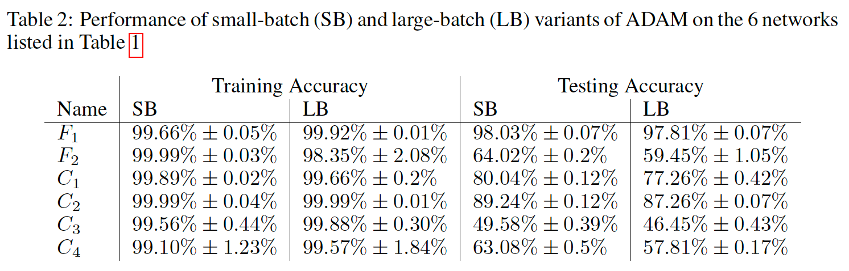
Experiment list(Keskar et al.(2016))
For all experiments, we used 10% of the training data as batch size for the large-batch experiments and 256 data points for small-batch experiments.

Slide 13
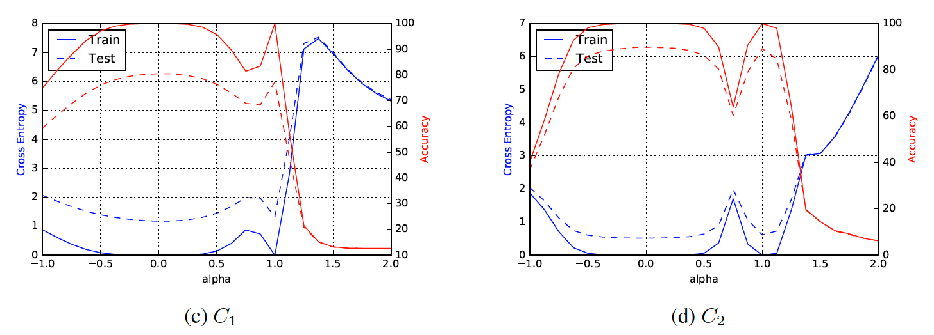
1d cross section
0 corresponds to the SB minimizer and 1 to the LB minimizer.

Slide 14
04
随机梯度下降
噪音结构

Slide 15
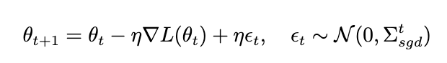
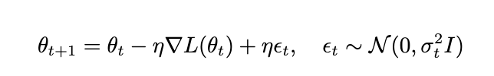
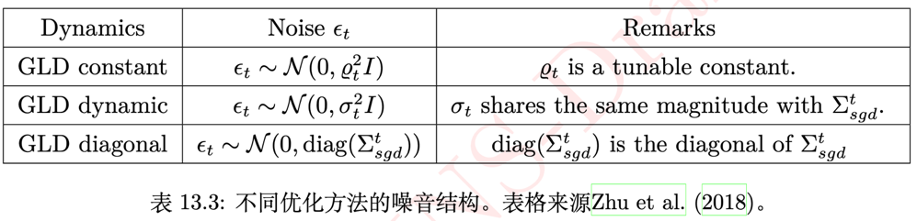
随机梯度动力学
随机梯度动力学：
梯度Langevin动力学：

Slide 16
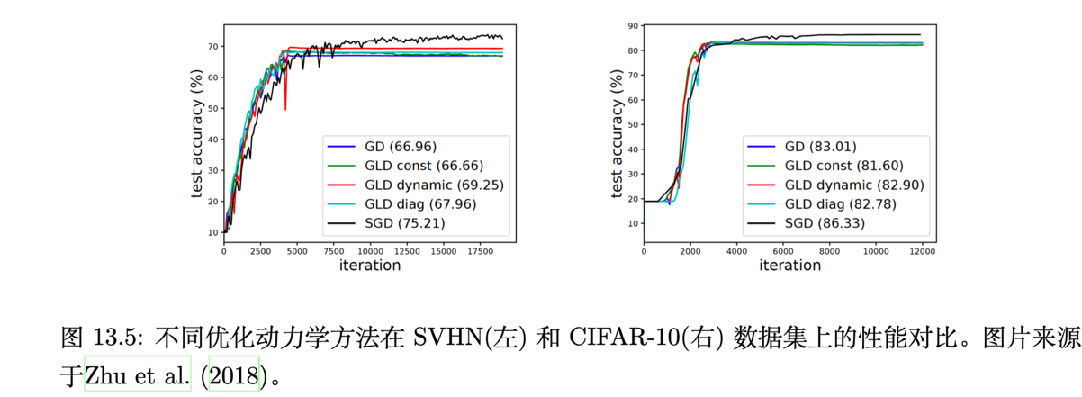
随机梯度动力学
随机梯度下降的特殊噪声结构对泛化有影响！

Slide 17
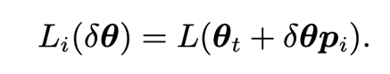
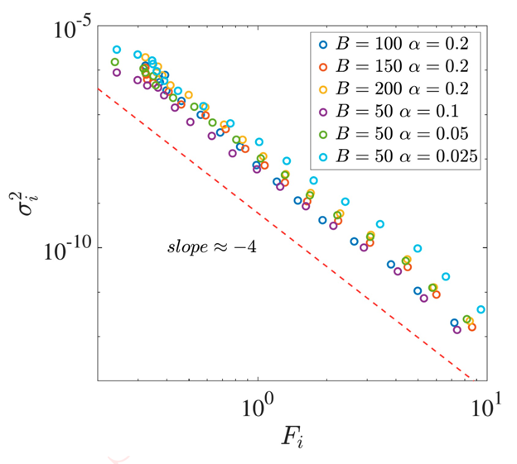
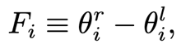
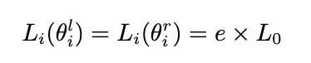
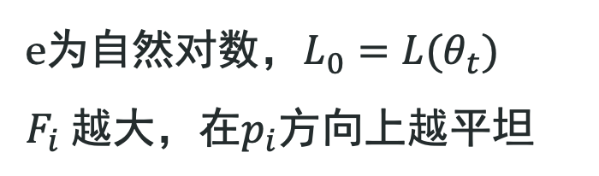
随机梯度噪音与平坦度的关系（ Feng & Tu (2021)）
e为自然对数，$L_{0}=L(θ_{t})$
$F_{i}$越大，在$p_{i}方向上$越平坦

Slide 18
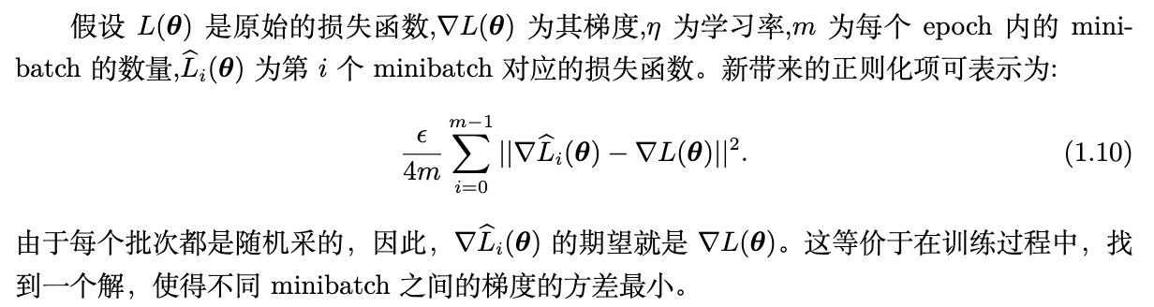
随机梯度下降的理论正则化分析(Smith et al. (2020))

Slide 19
05
幸运彩票现象

Slide 20
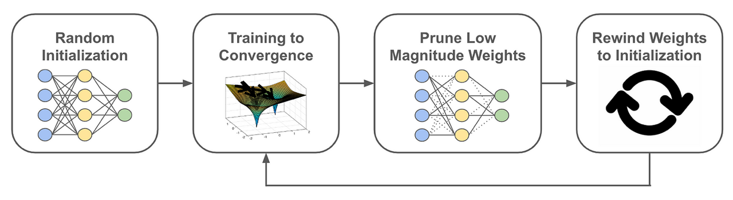
幸运彩票现象

Slide 21
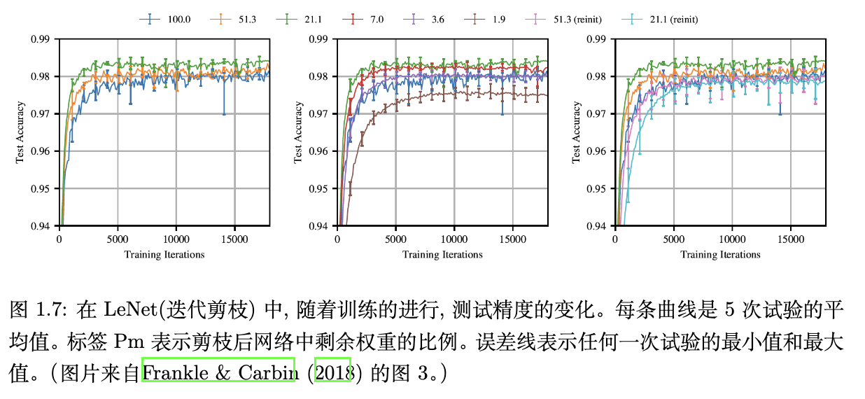
幸运彩票现象

Slide 22
06
Double Descent

Slide 23
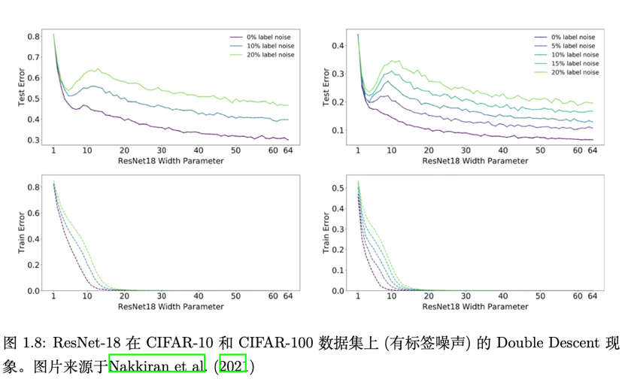
Double Descent
神经网络测试误差随模型增大出现先下降，后上升，然后再下降。

Slide 24
07
Grokking

Slide 25
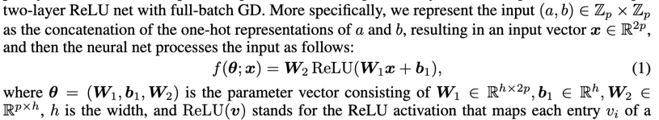
Grokking （Lyu et al. (2024)）
Experiment Settings

Slide 26
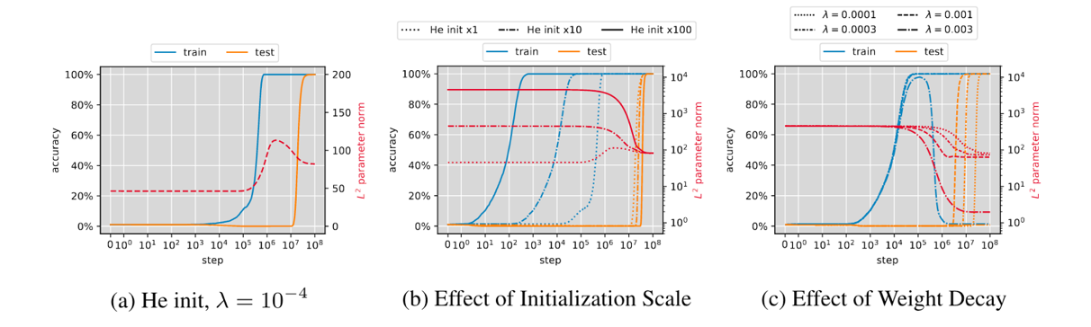
Grokking
Large Initialization
Weight Decay

Slide 27
实验的基本设定
目标函数为sin6x
训练集为选取[-pi,pi]中sinx与sin6x距离最近的20个点，以及sin3x与sin6x中距离最近的10个点，再加上若干随机选取的x值，组成训练集，而测试集则在[-pi,pi]中均匀选取1000个点。
网络结构：激活函数为sinx，全连接神经网络，结构为200-200-200-100。
初始化：默认初始化
优化器：Adam 学习率：2e-6

Slide 28
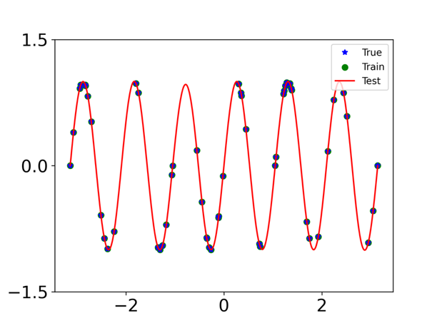
随机选取点个数为35个
此时神经网络的output如图，蓝色的是训练集的点。

Slide 29
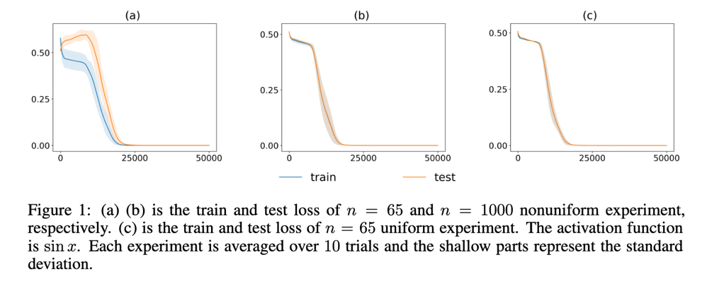
Grokking

Slide 30
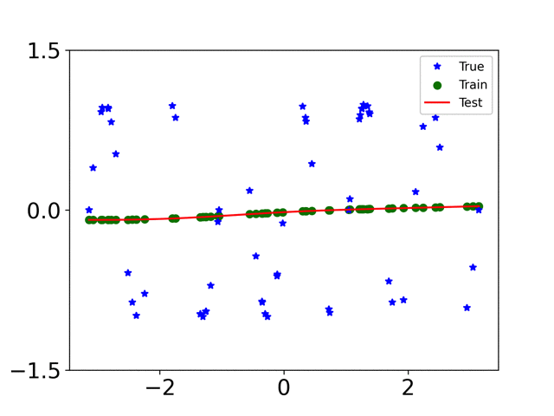
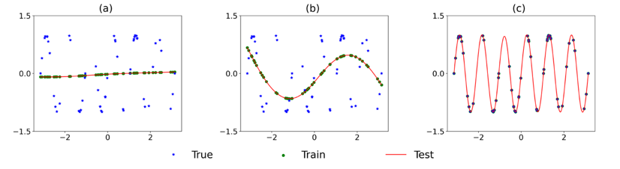
训练过程的动画

Slide 31
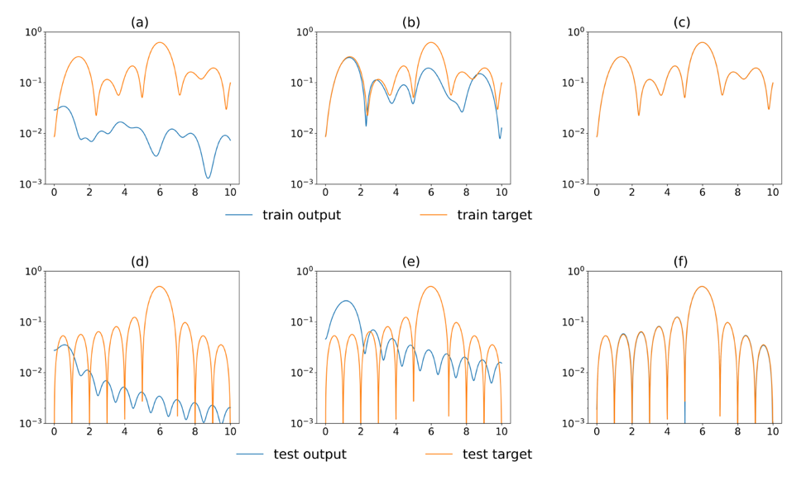
Frequency domain

Slide 32
08
神经塌缩现象

Slide 33
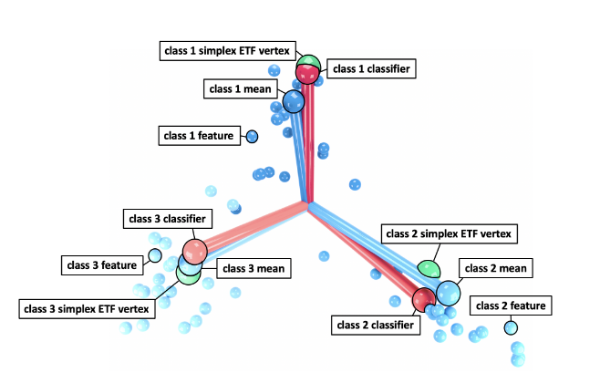
神经塌缩现象
Han et al. (2022)

Slide 34
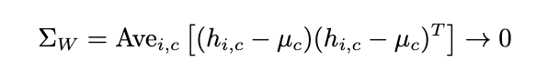
神经塌缩现象

Slide 35
09
上下文内学习

Slide 36
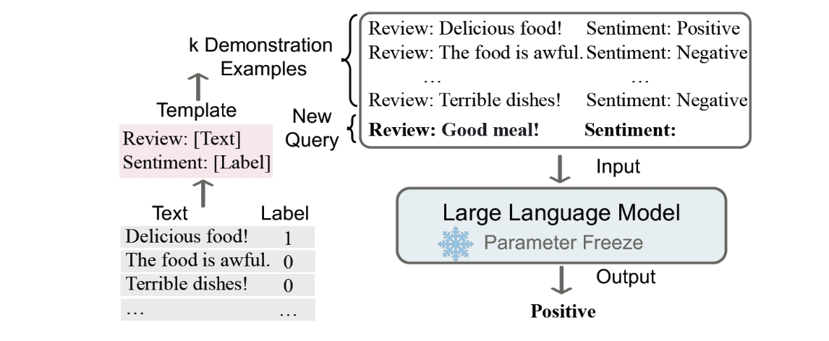
上下文学习 In-context learning

Slide 37
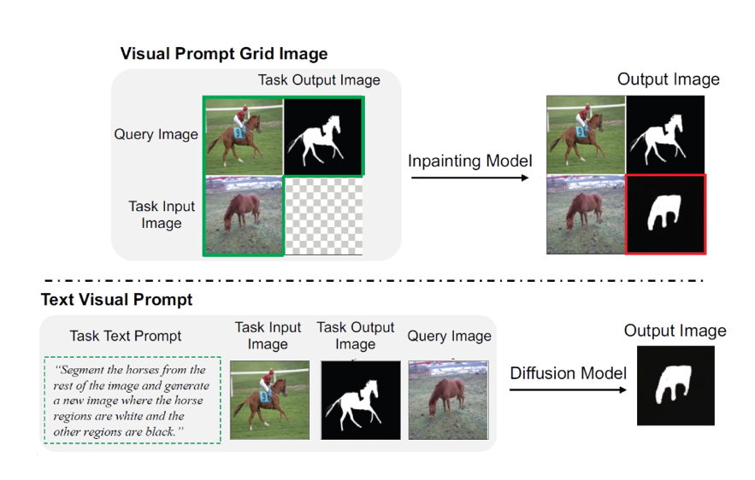
上下文学习 In-context learning

Slide 38
10
思维链

Slide 39
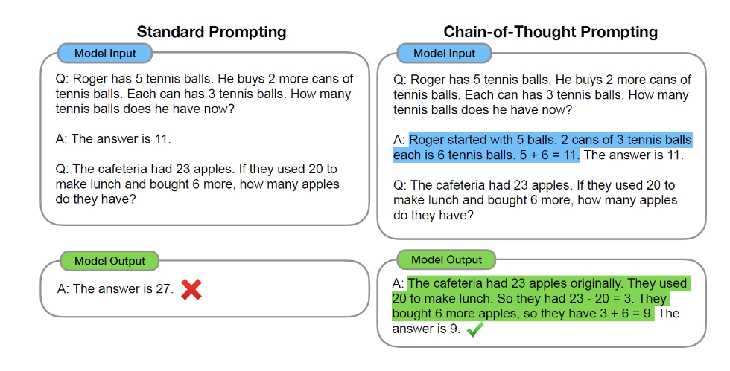
思维链 Chain of Thought

Slide 40
11
Mode
connectivity

Slide 41
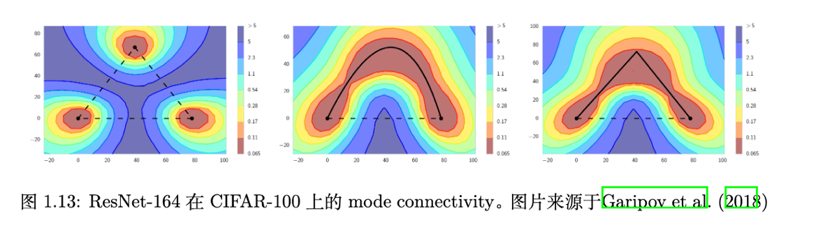
Mode connectivity
不同初始化多次训练，得到不同局部极小。
Mode connectivity：不同局部极小之间存在连续路径，路径上的测试精度都很高。

